Slide 1
L’équilibre des forces
Pascal
Bernoulli
Archimède

Slide 2
Le principe de Pascal
Un changement de la pression appliquée à un fluide (liquide ou gaz) renfermé est transmis intact à chaque point du fluide et les parois de son contenant.
C’est-à-dire, L'eau ne peut pas se comprimer, ni augmenter de volume, c'est le principe de Pascal. Si on lui fait subir une pression, elle va retransmettre cette pression subie. Or la pression d'une masse liquide est la même sur tous ses points d'application.

Slide 3
Démonstration du principe de Pascal
Vidéo de la bouteille d’eau:
http://www.youtube.com/watch?v=oUK7agBG4KA&feature=related
Démonstration de l’œuf:
http://www.youtube.com/watch?v=4uRnPTQxZtw&feature=related

Slide 4
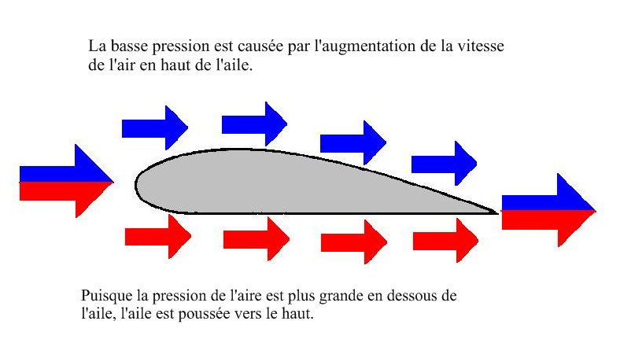
Principe de Bernoulli

Slide 5
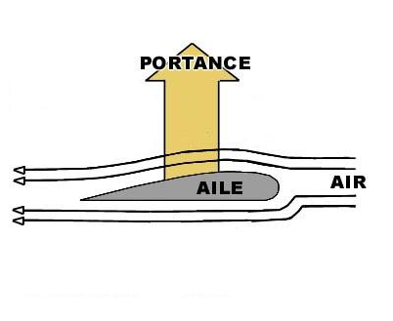
Principe de Bernoulli
L'air circule plus vite sur la face supérieure (qui est bombée) que sur la face inférieure, ce qui par le principe de Bernoulli provoque une pression plus importante sous l'aile qu'au dessus. C'est cette différence de pression qui crée la force de portance.

Slide 6
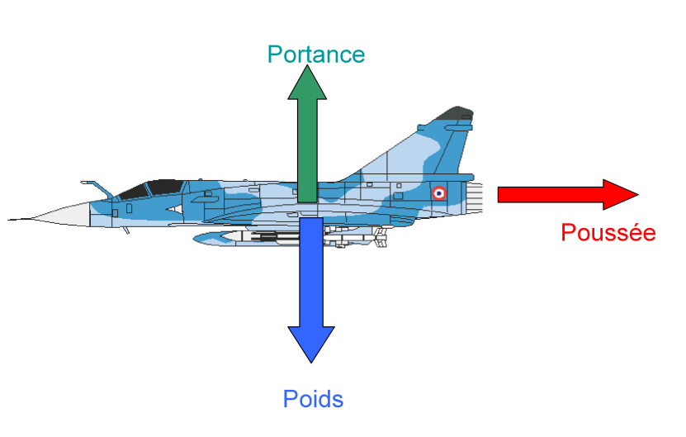
Principe de Bernoulli
Le vol résulte de l'action de plusieurs forces agissant sur l'avion. La première est le poids de l'avion, autrement dit une force qui l'attire vers le sol et qui est proportionnelle à la masse de l'avion. La deuxième est la poussée, une force produite par les moteurs qui propulse l'avion dans l'air. Celle-ci provoque une circulation d'air autour des ailes ce qui forme la portance qui, compensant le poids, permet à l'avion de voler.

Slide 7
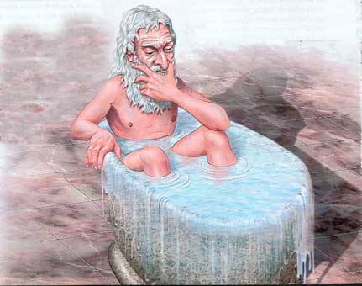
Principe d’Archimède
La poussée qui s’exerce sur un objet dans l’eau est égale au poids de l’eau que cet objet déplace.
La poussée est en direction du haut; c’est la flottabilité.
Vidéo (Jérome)

Slide 8
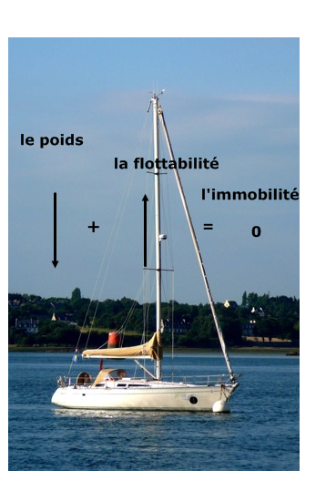
Principe d’Archimède et les forces en équilibre
Objet qui Flotte

Slide 9
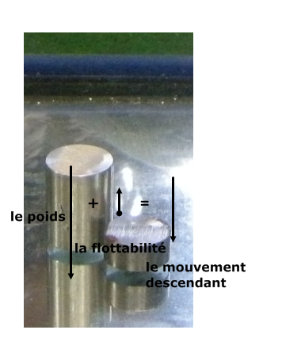
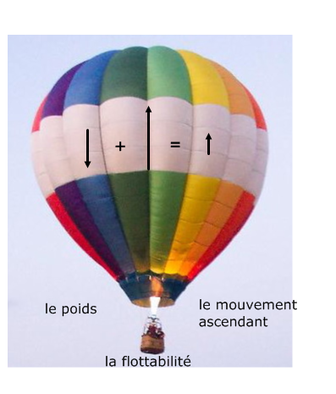
Principe d’Archimède et les forces en déséquilibre
Objet qui coule
Objet qui monte

Slide 10
Questions?????

